Slide 1
线性代数第6讲
可逆矩阵的逆矩阵

Slide 2
矩阵运算中定义了加法和负矩阵, 就可以定义矩阵的减法. 那么定义了矩阵的乘法, 是否可以定义矩阵的除法呢? 由于矩阵乘法不满足交换律, 因此我们不能一般地定义矩阵的除法. 在数的运算中, 当数a≠0时, aa⁻¹=a⁻¹a=1, 这里a⁻¹=1/a称为a的倒数, (或称a的逆); 在矩阵乘法运算中, 单位矩阵I相当于数的乘法中的1, 则对于一个矩阵A, 是否存在一个矩阵A⁻¹, 使得AA⁻¹=A⁻¹A=I呢? 如果存在这样的矩阵A⁻¹, 就称A是可逆矩阵, 并称A⁻¹是A的逆矩阵.

Slide 3
定义1 对于矩阵A, 如果存在一个矩阵B, 使得
AB=BA=I, (2.22)
就称A为可逆矩阵, (简称A可逆), 并称B是A的逆矩阵, 记作A⁻¹, 即A⁻¹=B.
由定义可知, 可逆矩阵及其逆矩阵是同阶方阵. 由于(2.22)式中, A与B的地位是平等的, 所以也可称A是B的逆矩阵.

Slide 4
定理1 若A是可逆矩阵, 则A的逆矩阵是唯一的.
证 设B和C都是A的逆矩阵, 则由
AB=BA=I,
AC=CA=I,
可得
B=IB=(CA)B=C(AB)=CI=C,
故A的逆矩阵是唯一的.

Slide 5
下面讨论矩阵A可逆的充分必要条件.
如果A可逆, 其逆为B, 则|A||B|=|AB|=|I|=1, 必有|A|≠0, 因此, |A|≠0是A可逆的必要条件.
下面要证明|A|≠0也是A可逆的充分条件. 为此要引入伴随矩阵(adjoint matrix)的概念.

Slide 6
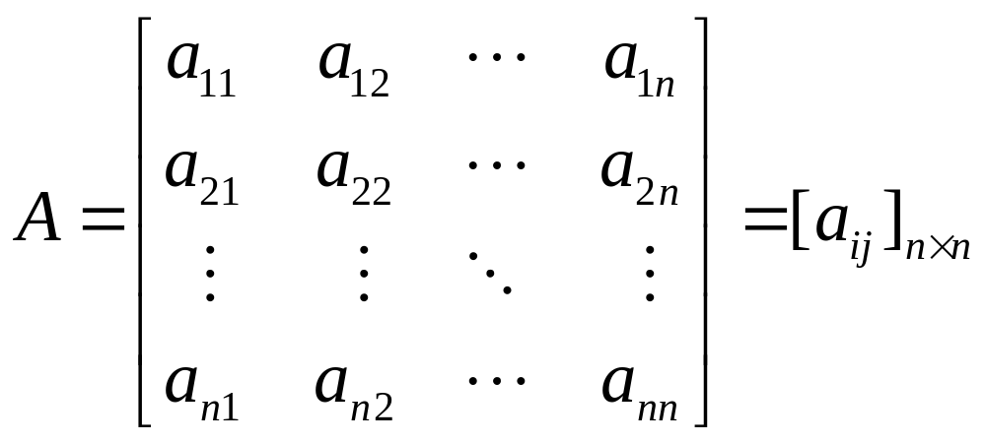
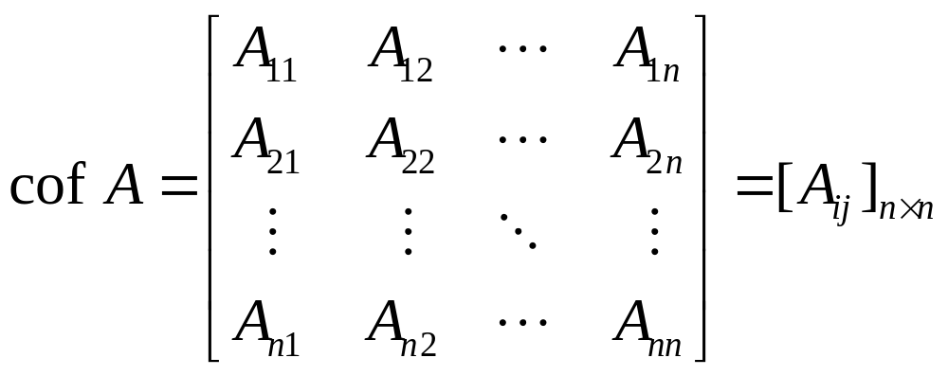
定义2 设A是一个n阶矩阵,
A_{ij}是行列式|A|中元素a_{ij}的代数余子式. 称
是A的代数余子式矩阵.

Slide 7
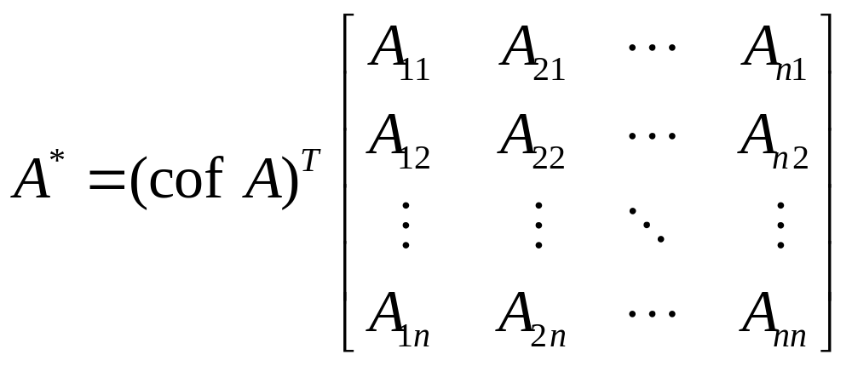
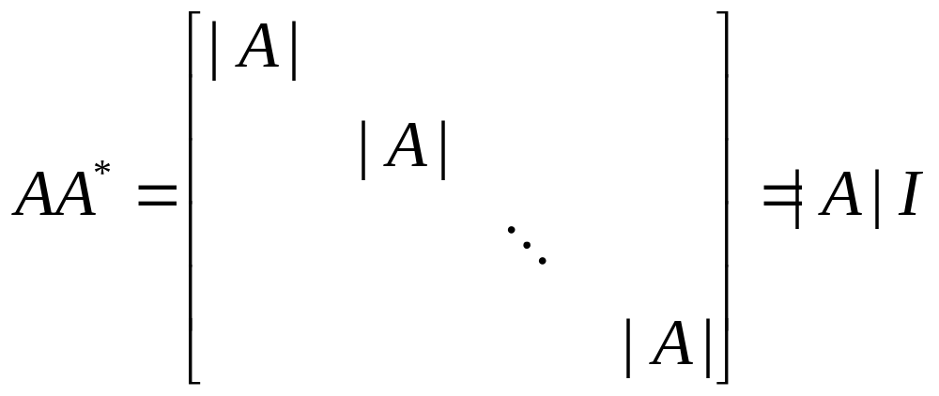
称cof A的转置矩阵是A的伴随矩阵, 记作adj A或A*
在2.2节的例6中已经证明了

Slide 8
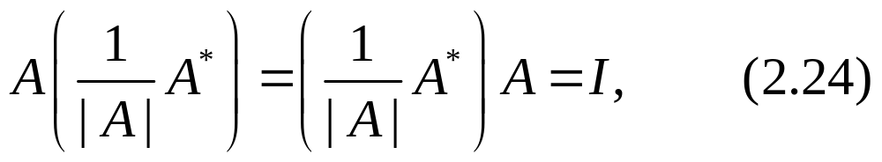
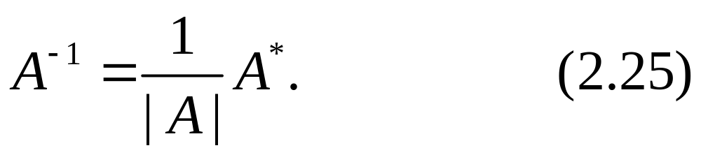
同理可证, A*A=|A|I, 于是
AA*=A*A=|A|I, (2.23)
当|A|≠0时, 可得
故当|A|≠0时, A可逆, 且

Slide 9
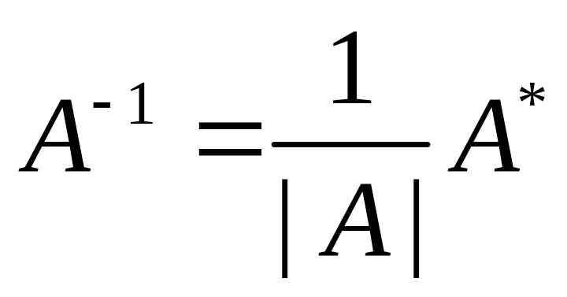
定理2 矩阵A可逆的充分必要条件是: |A|≠0, 且

Slide 10
推论 若A,B都是n阶矩阵, 且AB=I, 则BA=I, 即A,B皆可逆, 且A,B互为逆矩阵.
证 由AB=I, 得|A||B|=1, |A|≠0, B≠0, A,B皆可逆, 于是,
BA=IBA=A⁻¹ABA=A⁻¹IA=A⁻¹A=I
因此, 判断B是否为A的逆, 只需验证AB=I或BA=I的一个等式成立即可.

Slide 11
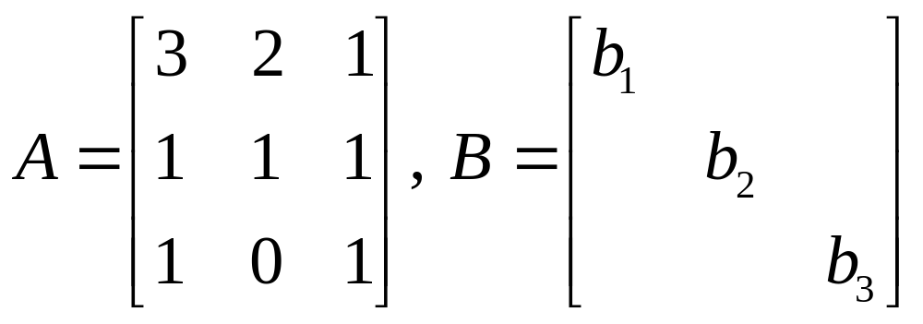
例1 下列矩阵A,B是否可逆? 若可逆, 求其逆矩阵

Slide 12
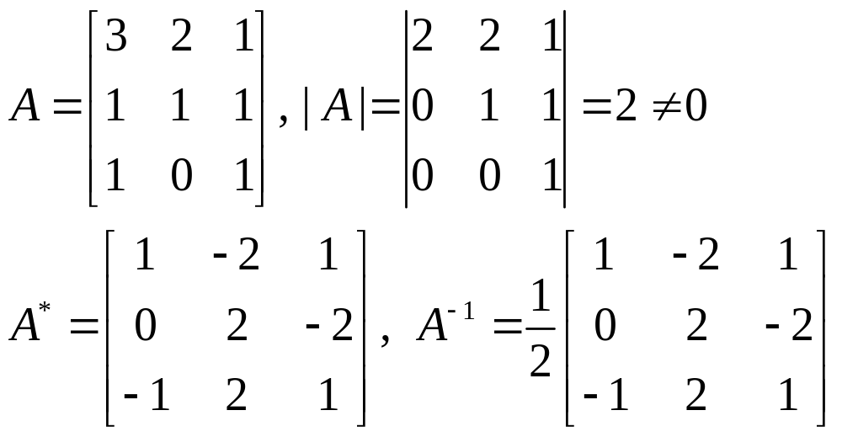
解

Slide 13
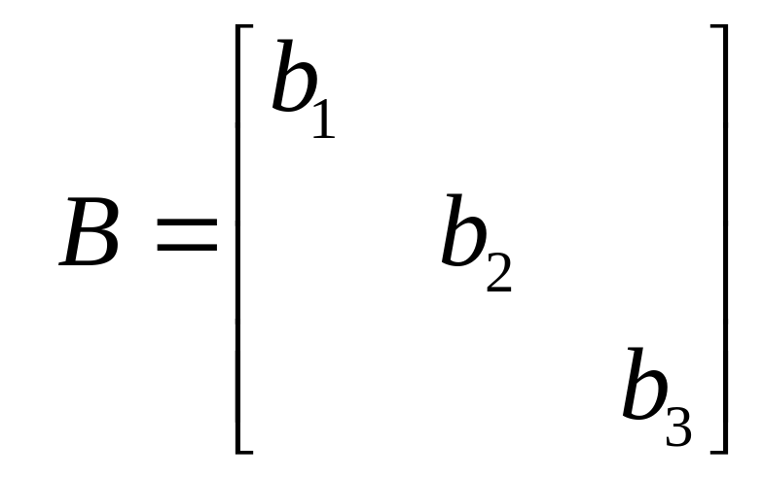
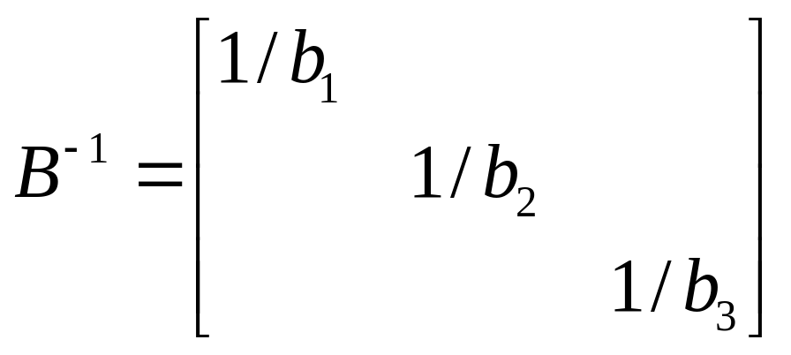
如b₁b₂b₃≠0, B可逆, 且
求逆运算容易出错, 在求得A⁻¹后, 应验证
AA⁻¹=I, 保证结果是正确的.

Slide 14
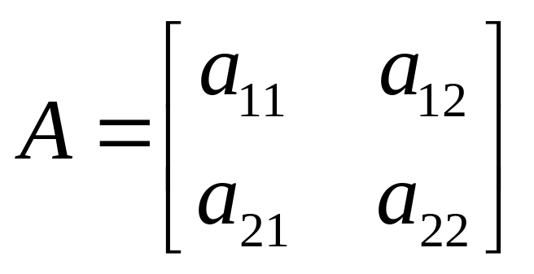
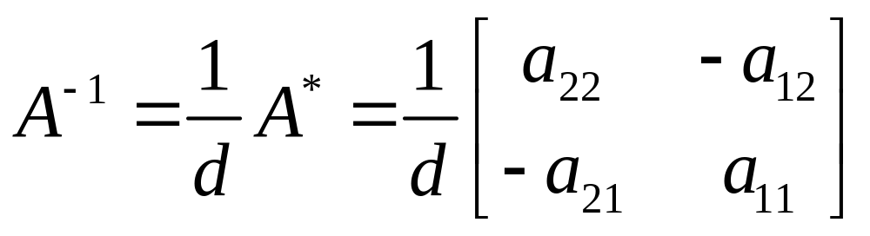
例2 设
的行列式det A=a₁₁a₁₂−a₁₂a₂₁=d≠0, 则其逆矩阵

Slide 15
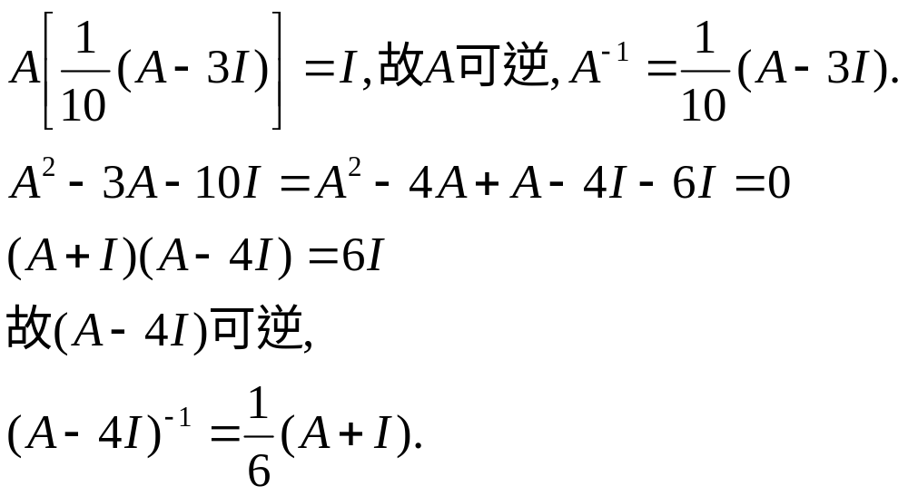
例3 设方阵满足方程A²−3A−10I=O, 证明A, A+4I都可逆, 并求它们的逆矩阵.

Slide 16
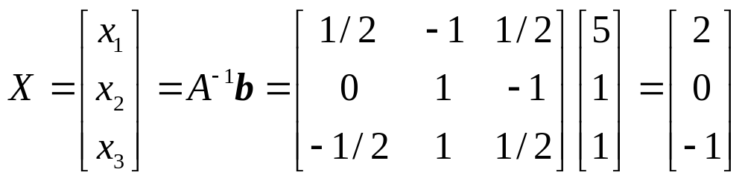
例4 已知非齐次线性方程组AX=b的系数矩阵A如例1所给, b=[5,1,1]^{T}, 问方程组是否有解?如有解, 求其解.
解 由于A是可逆矩阵, 且逆矩阵是唯一的, 因此等式AX=b两端都左乘A⁻¹, 即
A⁻¹(AX)=A⁻¹b, 即X=A⁻¹b
便得此方程组的唯一解:

Slide 17
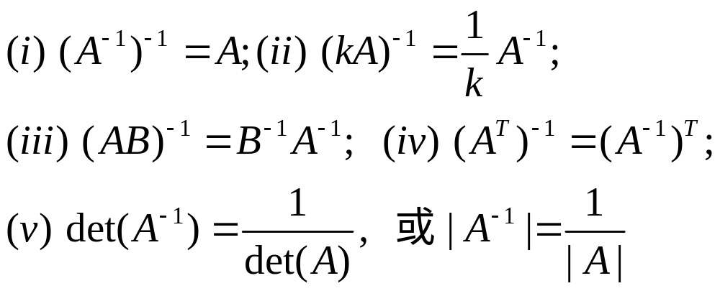
可逆矩阵A有以下性质:

Slide 18
例5 证明: 若A是可逆的反对称矩阵, 则A⁻¹也是反对称矩阵.
证 因为A^{T}=−A, 则
(A⁻¹)^{T}=(A^{T})⁻¹=(−A)⁻¹=−A⁻¹, 所以A⁻¹也是反对称矩阵.
同理, 可逆对称矩阵的逆矩阵仍是对称矩阵.

Slide 19
矩阵的初等变换和初等矩阵

Slide 20
用高斯消元法解线性方程组, 其消元步骤是对增广矩阵做三类行变换:
(i) 以非零常数c乘矩阵的某一行;
(ii) 将矩阵的某一行乘以常数c并加到另一行;
(iii) 将矩阵的某两行对换位置.
这三类行变换统称为矩阵的初等行变换, (i)称为倍乘变换, (ii)称为倍加变换, (iii)称为对换变换.
在矩阵的其他一些问题里(如展开方阵的行列式), 也要对矩阵作上述三类初等列变换, 初等行,列变换统称为初等变换.

Slide 21
初等变换在矩阵的理论中具有十分重要的作用. 矩阵的初等变换不只是可用语言表达, 而且可用矩阵的乘法运算来表示, 为此要引入初等矩阵的概念.
定义 将单位矩阵作一次初等变换所得的矩阵称为初等矩阵.
对应于三类初等行, 列变换, 有三种类型的初等矩阵:

Slide 22
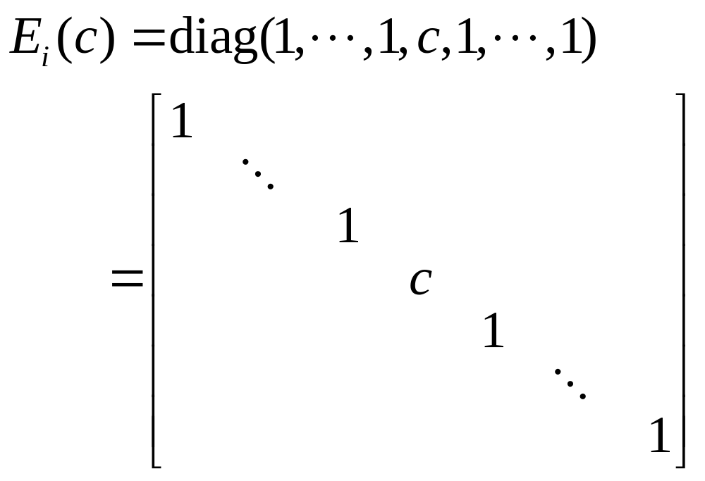
(i) 初等倍乘矩阵
E_{i}(c)是由单位矩阵第i行(或列)乘c(c≠0)得到.

Slide 23
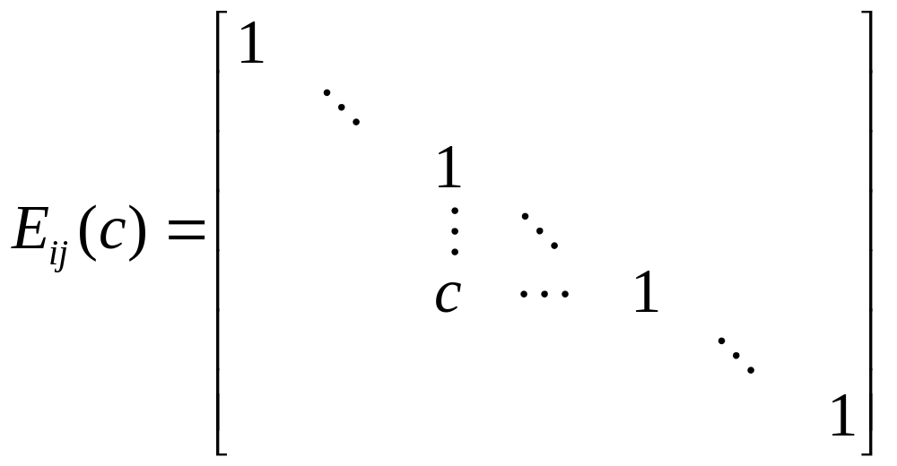
(ii) 初等倍加矩阵
E_{ij}(c)是由单位矩阵第i行乘c加到第j行而得到的, 或由第j列乘c加到第i列而得到.

Slide 24
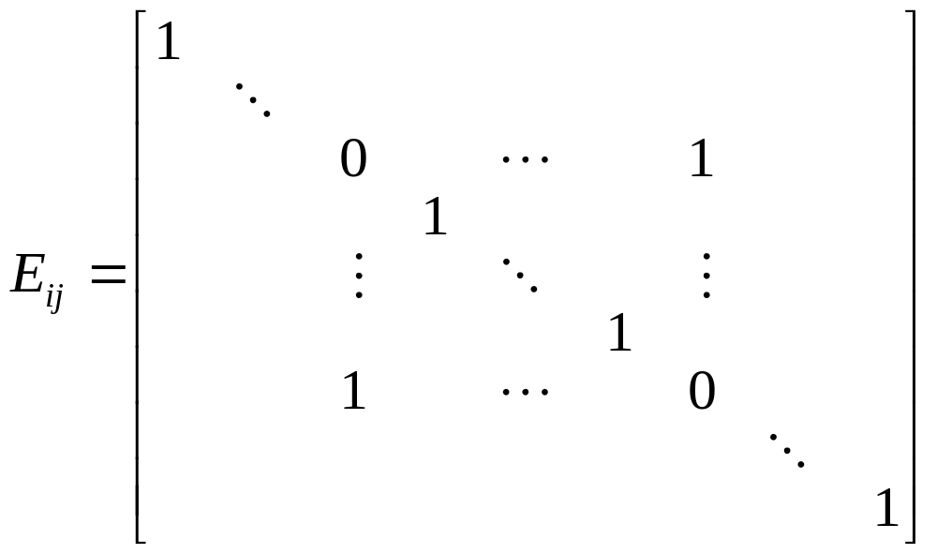
(iii) 初等对换矩阵
E_{ij}是由单位矩阵第i,j行(或列)对换而得到的.

Slide 25
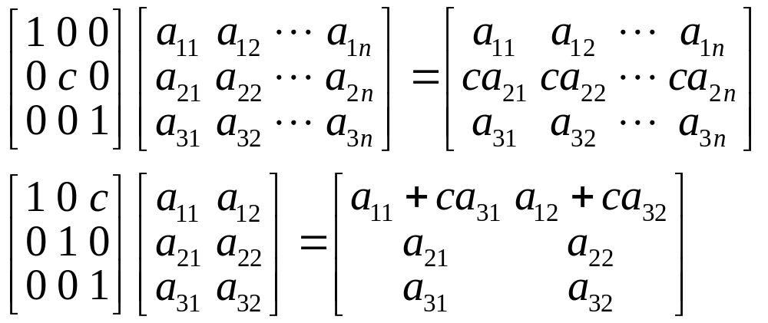
例1 计算下列初等矩阵与矩阵A=[a_{ij}]_{3×n}, A=[a_{ij}]_{3×2}, B=[b_{ij}]_{3×3}的乘积:

Slide 26
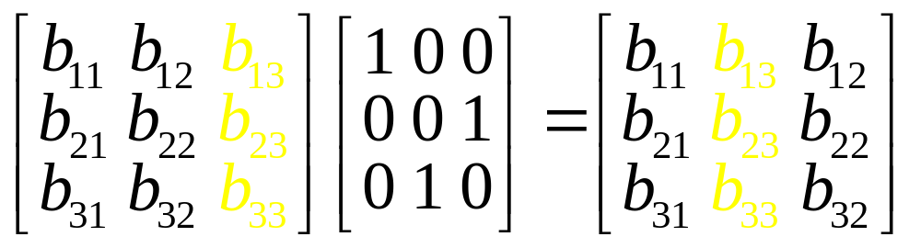
由例1可见, 初等矩阵左乘A(右乘B)的结果是对A(B)作初等行(列)变换, 而且, 如果初等矩阵是由单位矩阵作某种行(列)变换所得, 那末它在左乘A(右乘B)也是对A(B)作该种行(列)初等变换.

Slide 27
不难证明下面的一般结论:
E_{i}(c)A 表示A的第i行乘c;
E_{ij}(c)A 表示A的第i行乘c加至第j行;
E_{ij}A 表示A的第i行与第j行对换位置;
BE_{i}(c) 表示B的第i列乘c;
BE_{ij}(c) 表示B的第j列乘c加至第i列;
BE_{ij} 表示B的第i列与第j列对换位置.

Slide 28
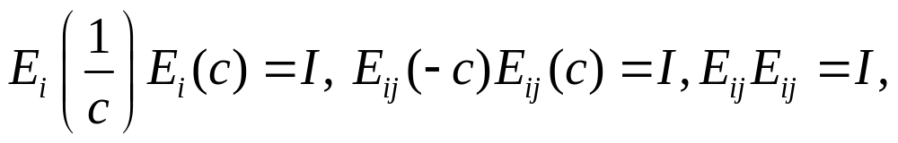
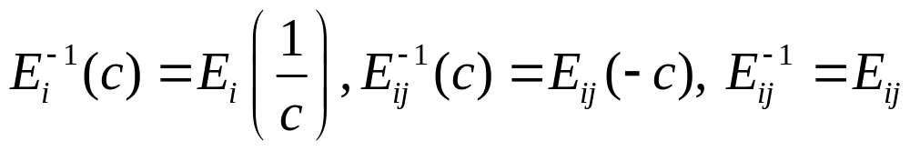
初等矩阵的行列式都不等于零, 因此初等矩阵都是可逆矩阵. 由于对初等矩阵再作一次初等变换就化为单位矩阵, 即
所以, 初等矩阵的逆矩阵是同类初等矩阵, 即

Slide 29
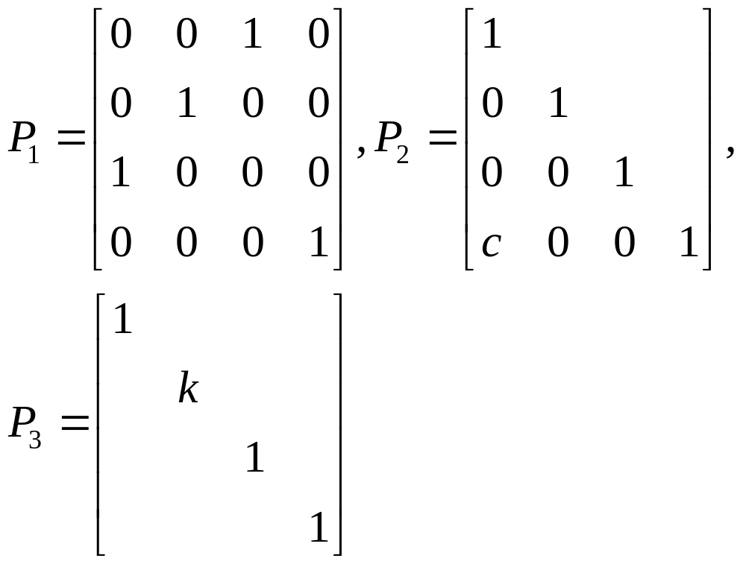
例2 设初等矩阵
试求P₁P₂P₃及[P₁P₂P₃]⁻¹.

Slide 30
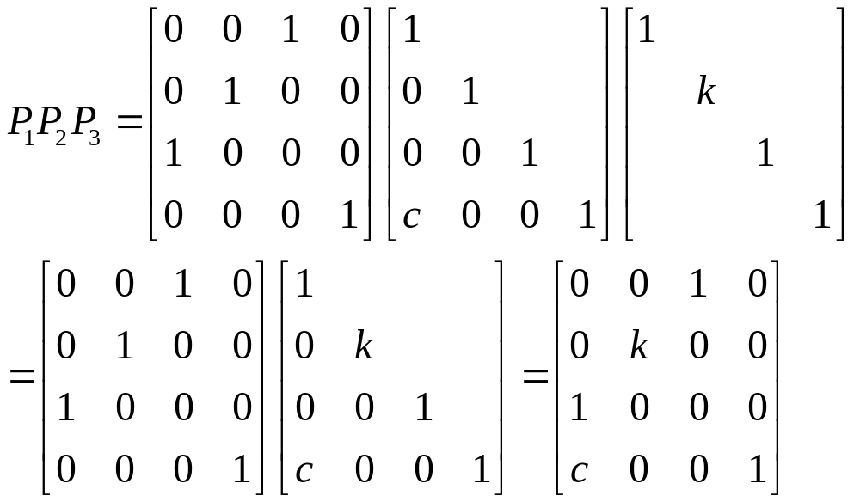
解

Slide 31
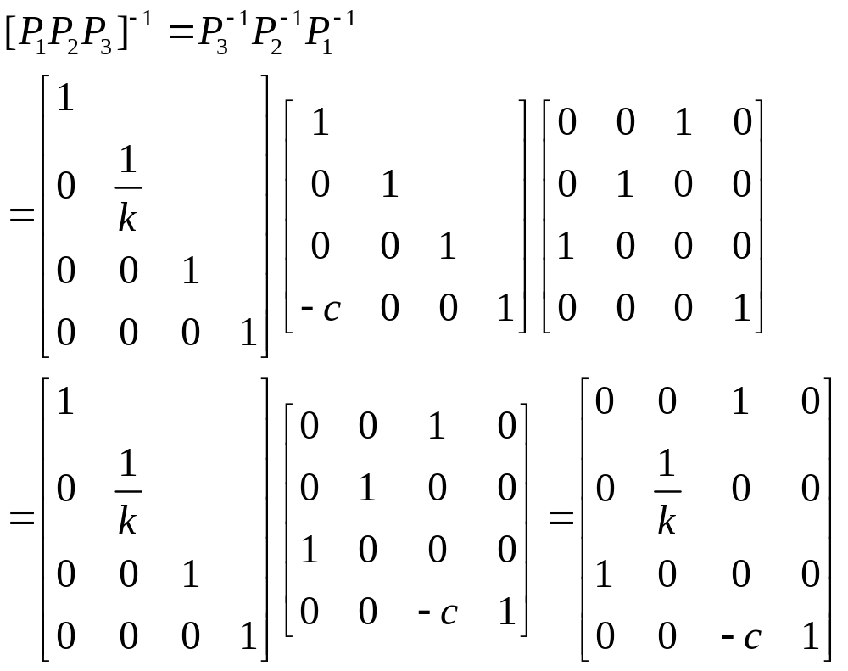

Slide 32
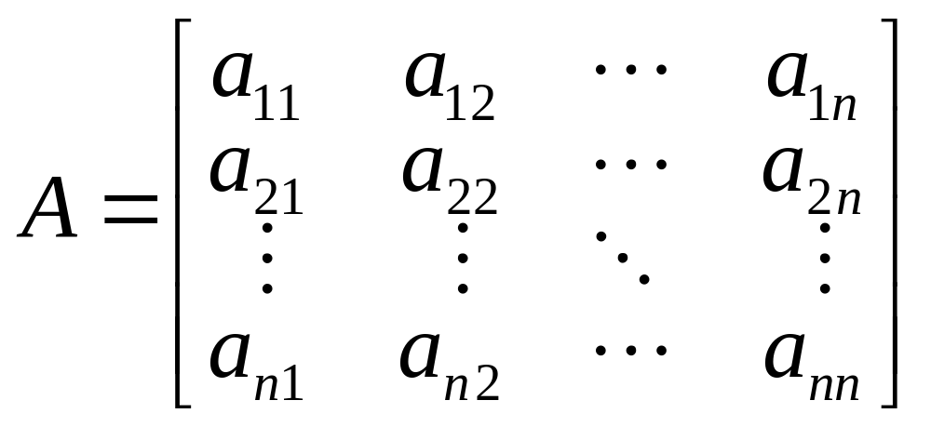
定理 可逆矩阵可以经过若干次初等行变换化为单位矩阵.
证 n阶可逆矩阵
的行列式|A|≠0, 所以它的第一列元素不全为零. 不妨假设a₁₁≠0(如a₁₁=0, 必存在a_{i1}≠0, 此时先把第1行与第i行交换), 先将第一行乘1/a₁₁, 再将变换后的第一行乘(−a_{i1})加至第i行(i=2,3,...,n)得

Slide 33
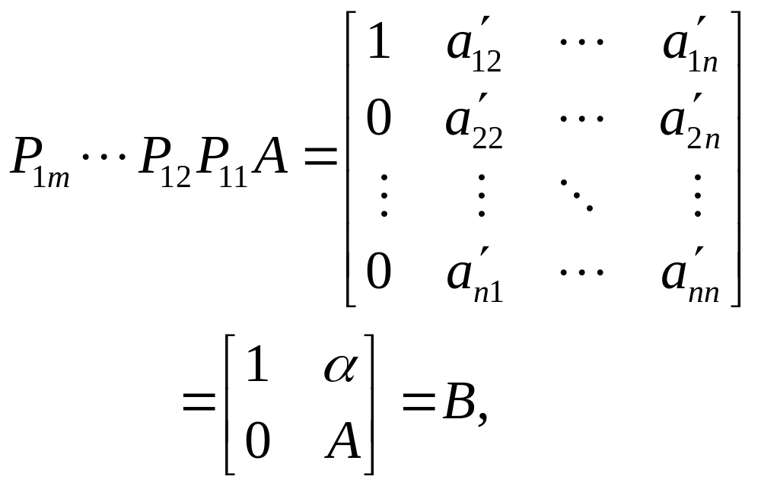
其中P₁₁,P₁₂,...,P_{1m}是对A所作初等行变换所对应的初等矩阵. 由于|A₁|=|P_{1m}...P₁₂P₁₁A|≠0, 故对B中A₁继续作如对A所作的初等变换, 直至把B化为主对角元为1的上三角矩阵, 即

Slide 34
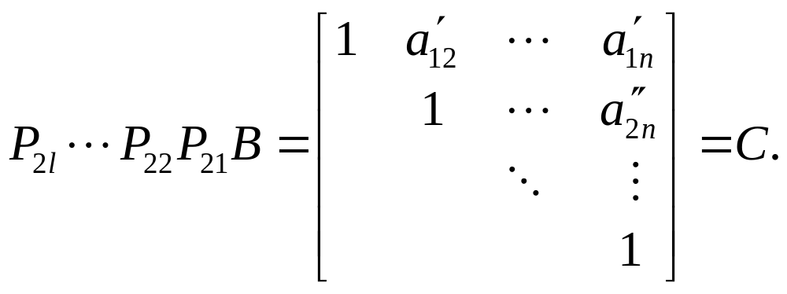
再将C中第n,n−1,...,2行依次分别乘某些常数加到前面的第n−1,n−2,...,1行, 就可使C化为单位矩阵, 即 P_{3k}...P₃₂P₃₁C=I.
综上就有
(P_{3k}...P₃₂P₃₁)(P_{2l}...P₂₂P₂₁)(P_{1m}...P₁₂P₁₁)A=I
其中A左边的矩阵都是初等矩阵, 定理得证.

Slide 35
推论1 可逆矩阵A可以表示为若干个初等矩阵的乘积.
证 根据定理, 存在初等矩阵P₁,P₂,...,P_{s}, 使得
P_{s}...P₂P₁A=I (2.26)
所以
A=(P_{s}...P₂P₁)⁻¹=P₁⁻¹P₂⁻¹...P_{s}⁻¹, (2.27)
其中P₁⁻¹,P₂⁻¹,...,P_{s}⁻¹仍是初等矩阵, 推论得证
由(2.26)知
A⁻¹=P_{s}...P₂P₁=P_{s}...P₂P₁I. (2.28)
由(2.26)和(2.28)式, 即得

Slide 36
推论2 如果对可逆矩阵A和同阶单位矩阵I作同样的初等行变换, 则当A变为单位矩阵时, I就变为A⁻¹, 即
[A,I] [I,A⁻¹]
初等行变换

Slide 37
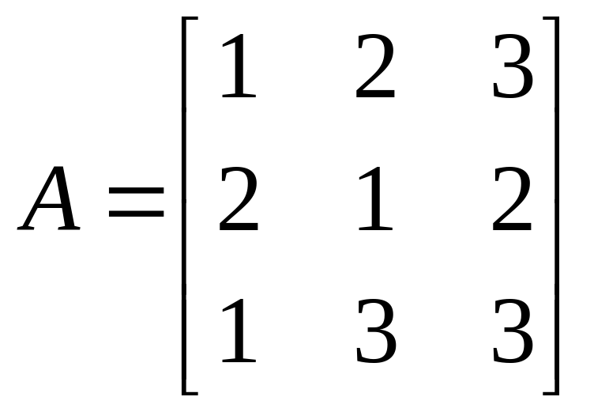
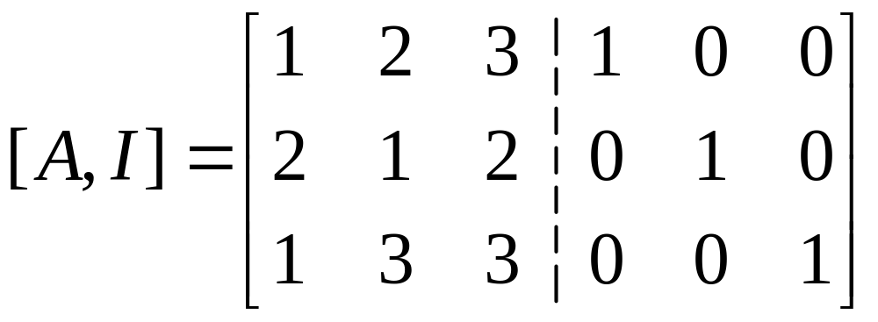
例4 用初等行变换求
的逆矩阵
解

Slide 38
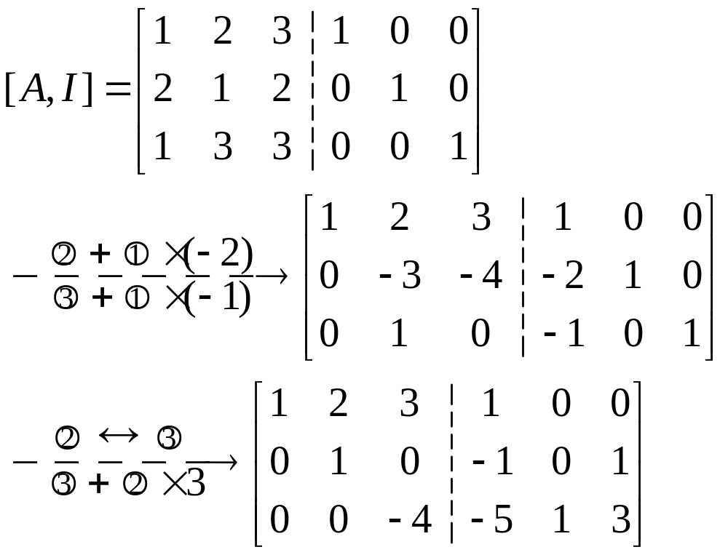

Slide 39
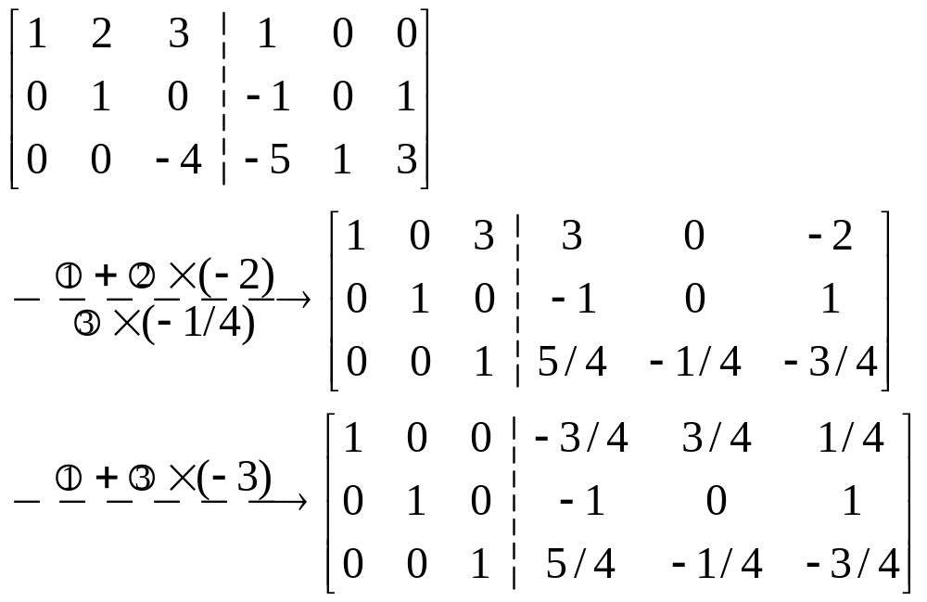

Slide 40
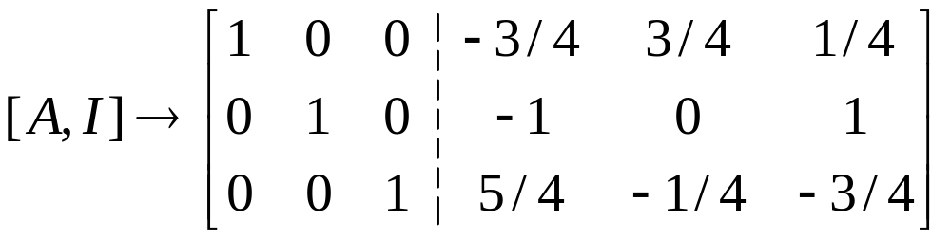
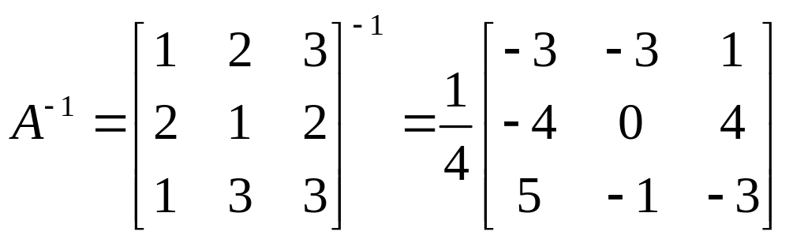
故

Slide 41
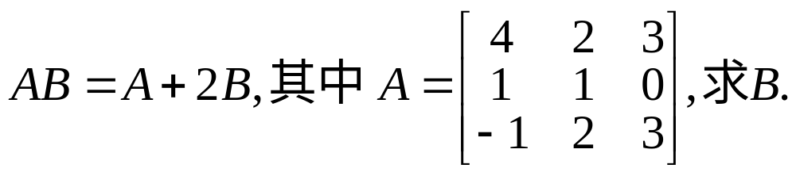
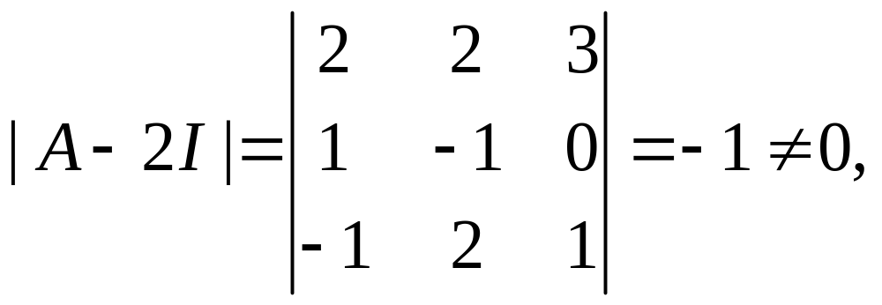
例5 假设矩阵A,B满足如下关系
解 由AB=A+2B, 得AB−2B=(A−2I)B=A, 其中I是单位矩阵, 因
A−2I可逆, 且B=(A−2I)⁻¹A,

Slide 42
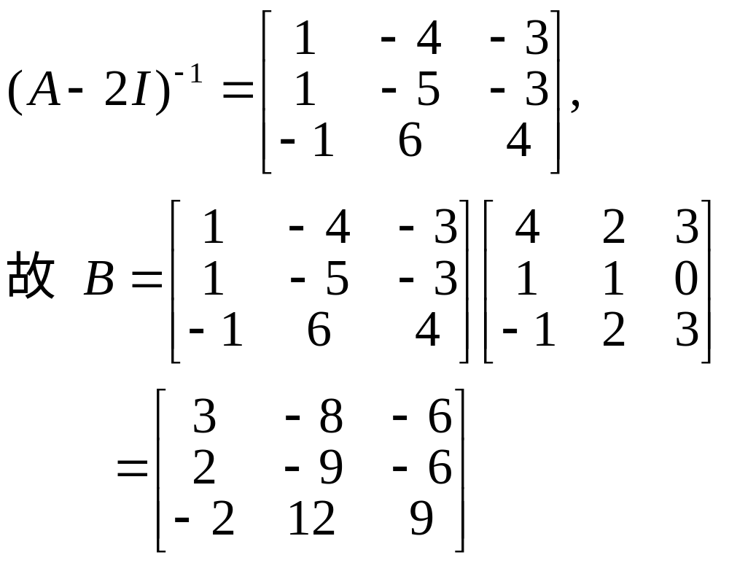

Slide 43
今天作业:第96页开始
40题,50题

